Slide 1
Иркутский региональный волонтерский центр

Slide 2
И – интересные люди
Р - развитие
В - веселье
Ц - цель

Slide 3
2014 - 2015
Олимпиада Сочи 2014
6 Российско-Китайские молодежные игры 2015
Кубок Дэвиса. Матч Россия-Италия 2015
Членство в Ассоциации волонтерских центров

Slide 4
2016 – 2017
2 место среди лучших волонтерских центров России
Доброволец России. Всероссийский этап 2016-2017 Первенство мира по хоккею с мячом 2017
Общественные советы, спикеры Региональных форумов, сотрудничество

Slide 5
2018 …
Подписано соглашение с Kazan Volunteers
Грант «Иркутского молодежного форума», Грант «Росмолодежь».
Руководство площадкой «Добровольчество» форума «Байкал», работа над волонтерским штабом Форума.

Slide 6
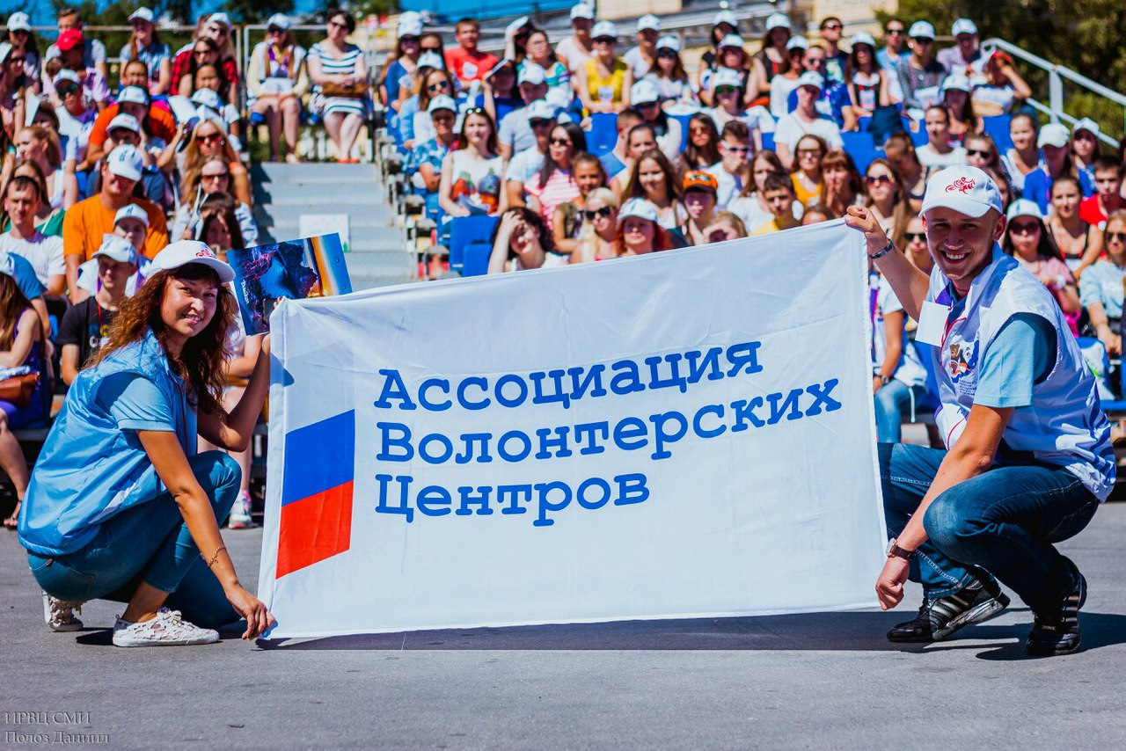
ИРВЦ ЕДИНСТВЕННЫЙ ПРЕДСТАВИТЕЛЬ АССОЦИАЦИИ ВОЛОНТЕРСКИХ ЦЕНТРОВ РОССИИ В ИРКУТСКОЙ ОБЛАСТИ
Notes:
6

Slide 7
АВЦ сегодня
Всероссийский ресурсный центр
 |  | более
116 | 6 | 38 000 | 53 | 8
организаций | Направлений добровольчества | мероприятий | субъекта | Федеральных округов
 |  |  |  | ок
Сделать волонтерство неотъемлемой частью жизни каждого россиянина
Партнеры:

Slide 8
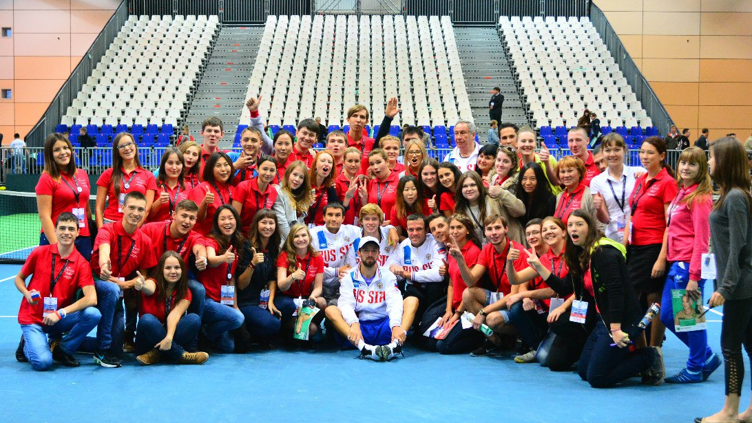

Slide 9
Направления добровольчества
ИРВЦ
Социальное
Событийное
Экологическое

Slide 10
Ресурсный волонтерский центр Чемпионата WorldSkills-2019 Kazan
Август 2019, г. Казань

Slide 11
Август 2019, г. Казань

Slide 12
Пускай во всем, что совершаешь ты Проступит след душевной чистоты: Ведь сила не во внешности твоей, А только в человечности твоей Муса Джалиль ❤

Slide 13
Стать частью волонтерского движения страны:
Vk.com/irkutskievolontery
insta: irvc_volunteer
Зайди на сайт
t.me://irvc_volonteer
Следи за обновлениями
Подавай заявки на участие
Будь с нами!

